Slide 1


Les données semi-structurées
Licence 2 MIAGE
« Les données semi- structurées »
Dr KANGA Koffi
kangamiage@gmail,com
Chapitre 2 : PART II ‘ XML avancé ‘

Slide 2


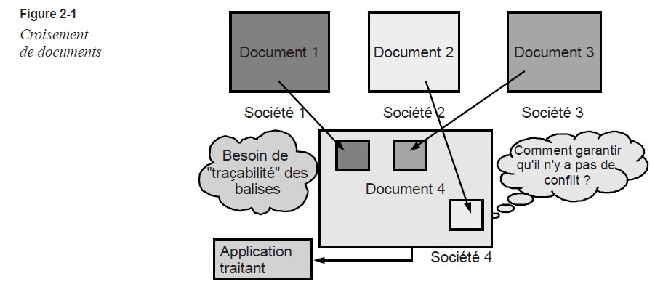


Les espaces de noms (Name Spaces) :
Résoudre les conflits d’utilisation des
1
balises
- La société 4 intègre au document
4, des documents proviennent
Objet :
Objet : analyse
Objet : analyse
des sociétés 1, 2 et 3.
analyse
- Chaque document définit
ces
propres balises et attributs.
Problème : La balise température dans l’objet analyse => température de la salle, du corp humain, ou du processeur ? )
Solution => classer chaque concept (la porté) dans une classe (espace des noms), pour savoir comment il doit être interprété

Slide 3

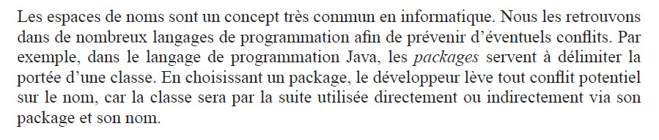
Les espaces de noms
2

Slide 4
Le design de l’espace des noms
3
La notion d’espace de noms peut être perçue comme un groupe d’appartenance ou une famille.
L’utilisation des espaces de noms garantit une forme de
traçabilité de la balise et évite les ambiguïtés d’usage.
Pour que les espaces de noms aient un sens, il faut pour
chacun d’eux un identifiant unique (URI).

Slide 5
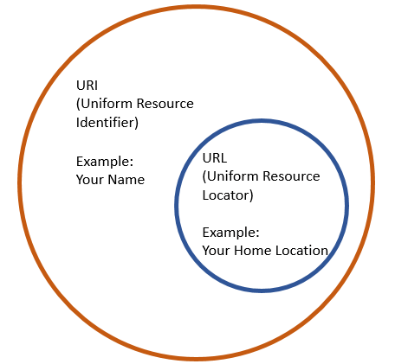
4

Slide 6
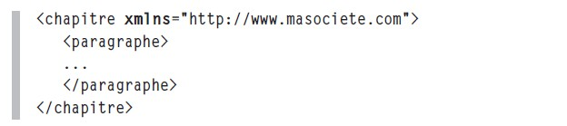
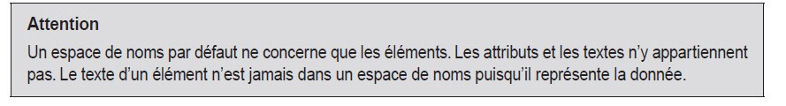
Utilisation des espaces de noms dans 5
un document XML
L’espace de noms par défaut
URI ( une adresse fictive qui n’as aucun
existence)

Slide 7
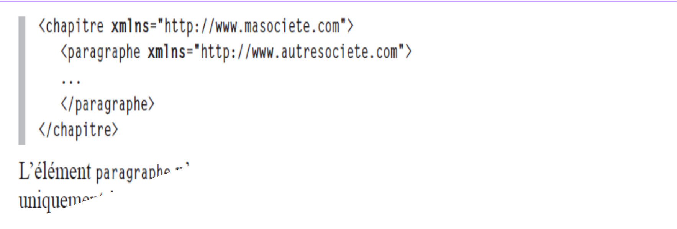

Espace de noms imbriqués
6

Slide 8

L’espace de nom explicite
7
On défini un préfixe (EspaceDeNom), avec l'attribut xmlns.
On associe ce préfixe à une URI (qui peut être fictive mais qui représente souvent l'organisme auteur de l'espace de nom).
On fait ensuite précédé chaque élément concerné, de ce préfixe.

Slide 9
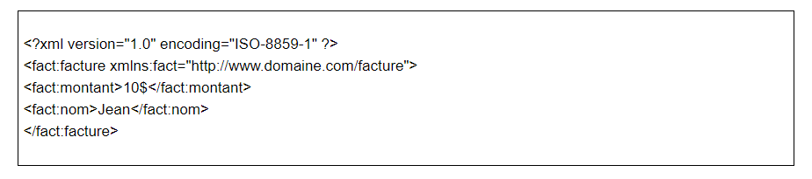
Exemples
8

Slide 10
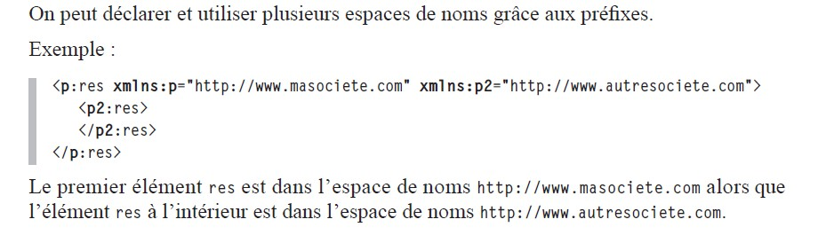
Combination des espaces
9

Slide 11
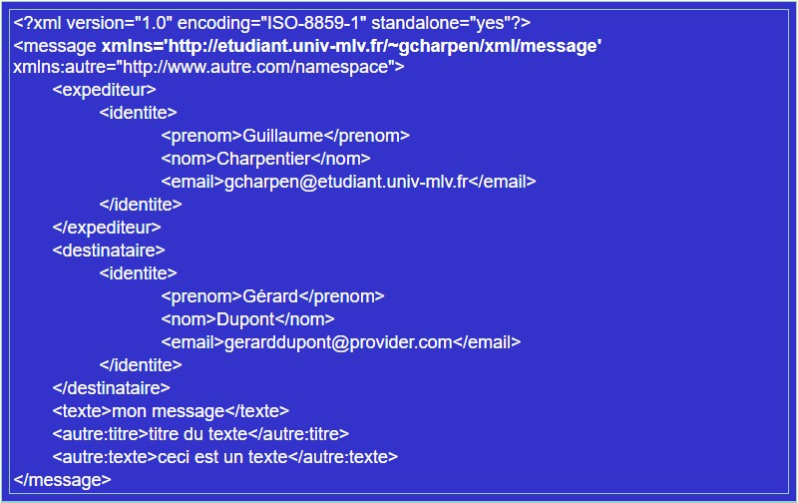
10
Combinaison entre espace de noms
implicite et explicite

Slide 12
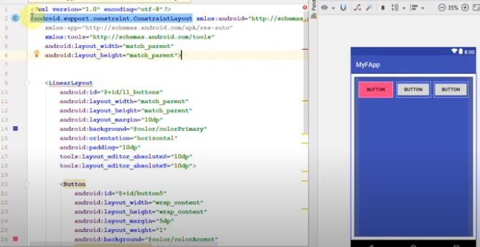
Exemple : code Android
11

Slide 13
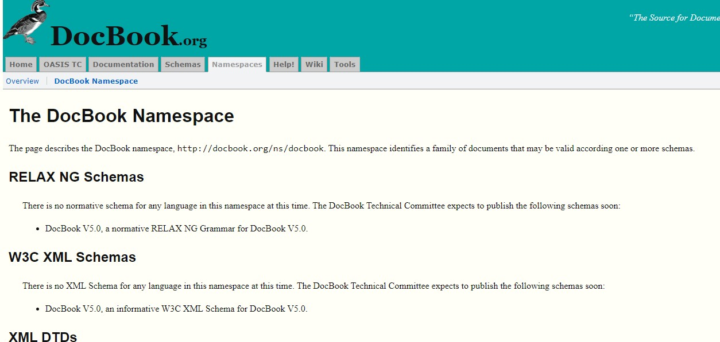
Des espaces de noms connus
12

Slide 14

Travail à domicile : Faire un travail de
13
recherche sur :
Comment utiliser les espaces de noms pour dans les attributs ?

Slide 15
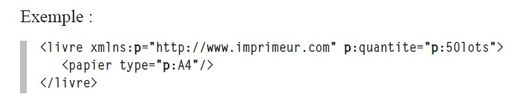
14

Slide 16
15
Conclusion
Pensez toujours à attacher votre document XML à un espace de noms pour résoudre l’ambiguïté.

